Slide 1

Aplicación web “Anomalías en una red de datos usando el protocolo BGP”
Integrantes
Cesar Vera Macias

Slide 2

Introducción
Abordamos este desafío aplicando técnicas de streaming de aprendizaje automático al flujo continuo de control y datos de telemetría del plano de datos, con el propósito de la detección en tiempo real de anomalías de BGP mediante una topología Clos realizada en gns3. En donde cada usuario para poder acceder a nuestra app web tendrá que poder registrarse para así llevar un registro de la cantidad de solicitudes que se realiza a la topología clos analizando las anomalías.

Slide 3
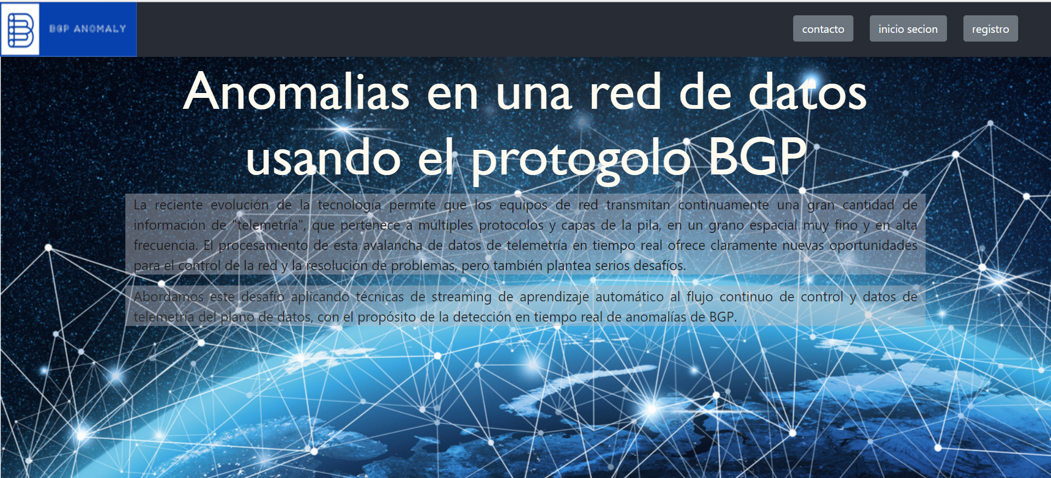
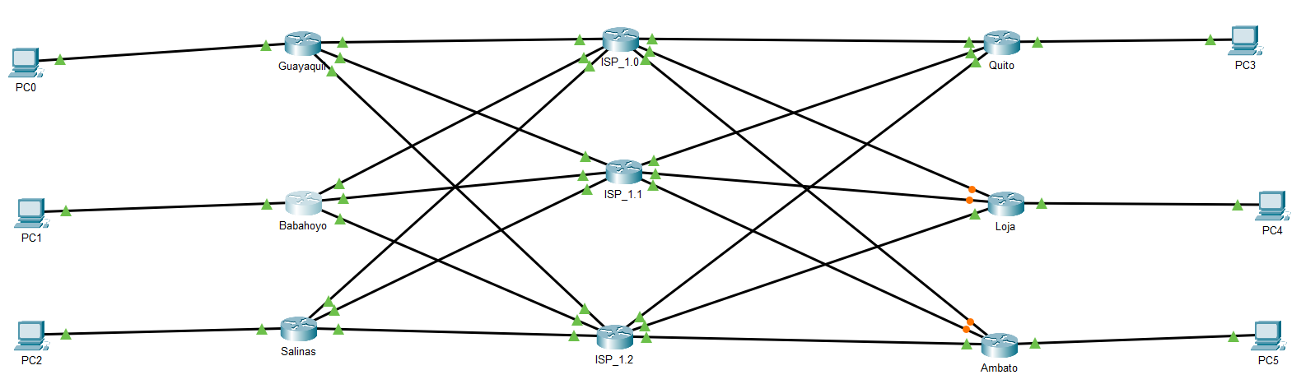
Diseño

Slide 4
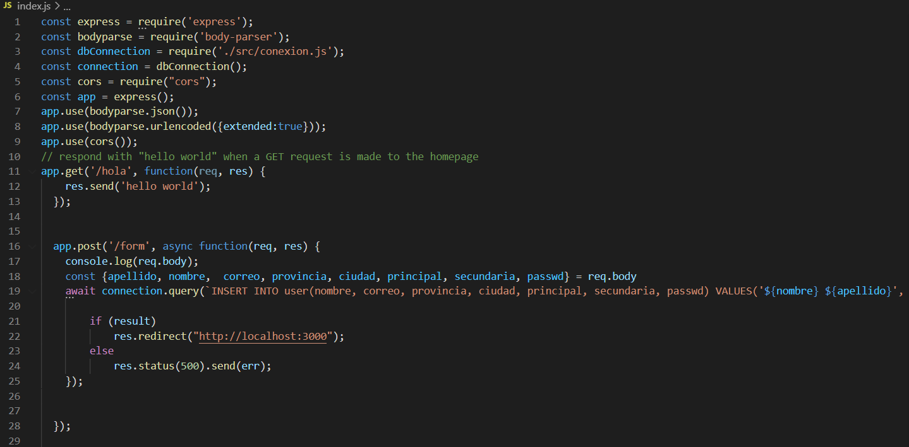
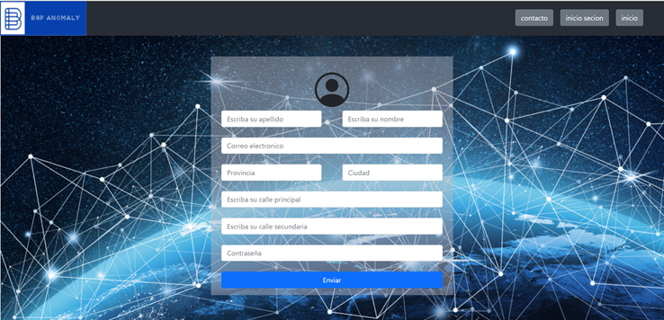
Diseño

Slide 5
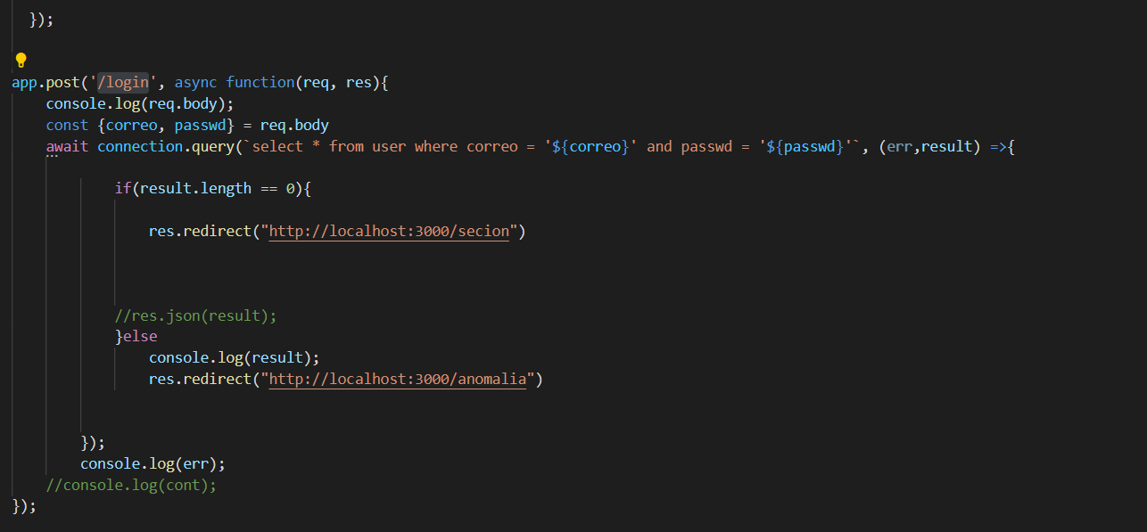
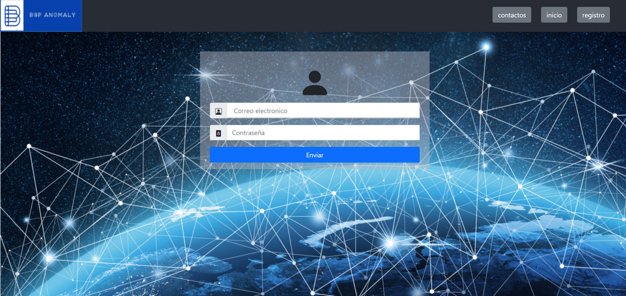
Diseño

Slide 6
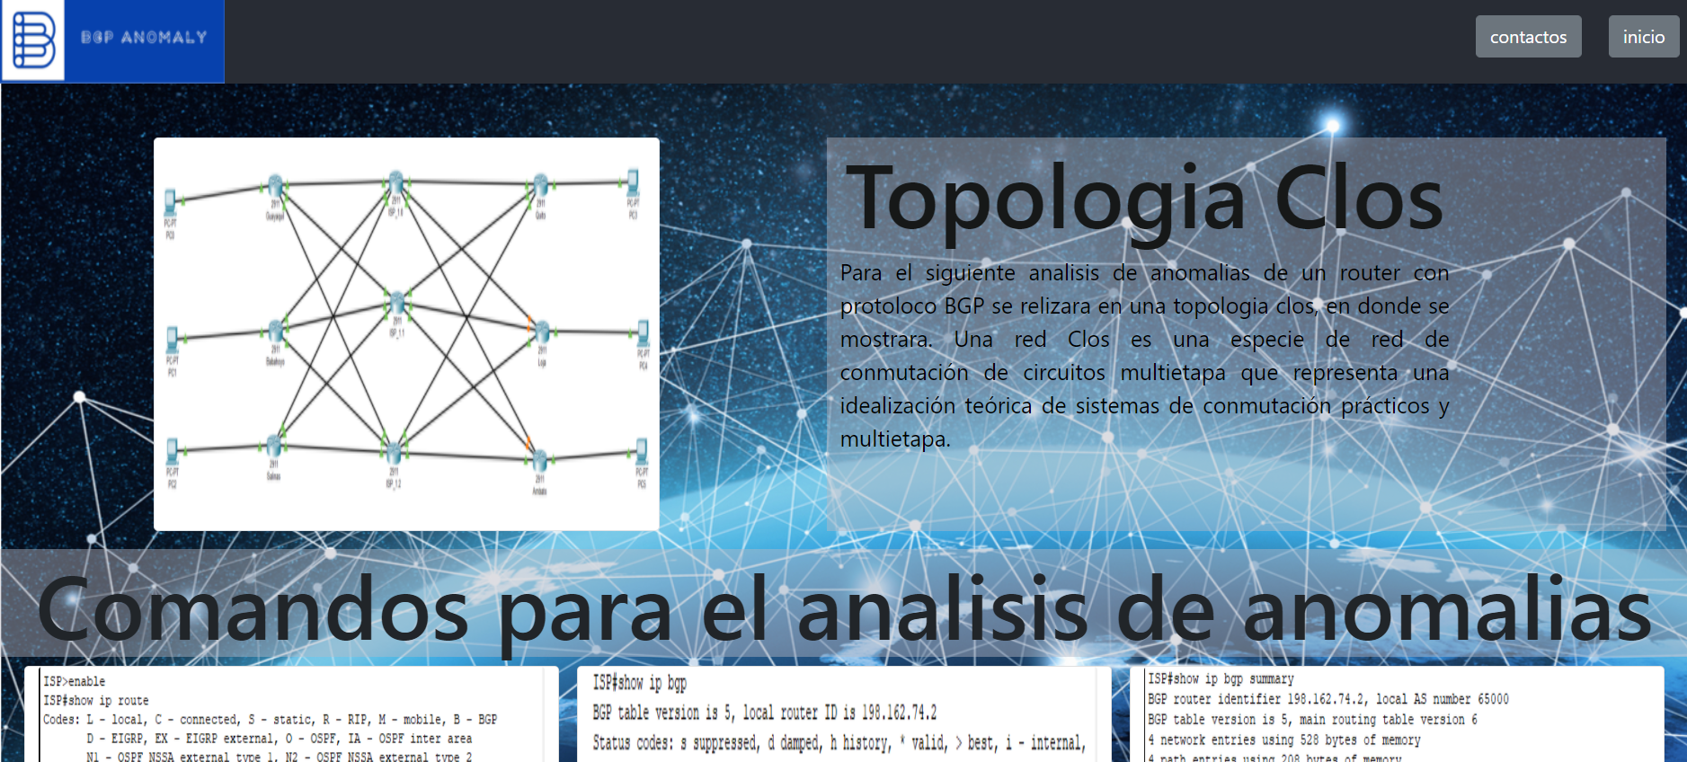
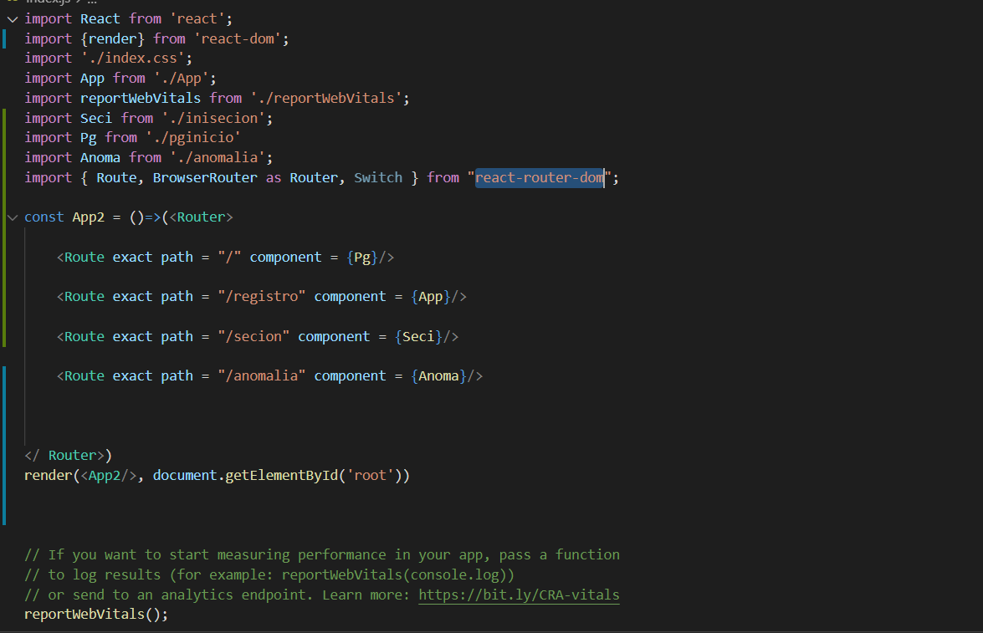
Diseño

Slide 7

Conclusión
Mediante una aplicación web se puede lograr que un usuario gestione una red remota para poder visualizar distintas anomalías que suceden en las redes de una topología, para este caso que fue una topología clos y se verificara anomalías en el protocolo BGP.
También se pudo observar que mediante el uso de react y node.js se logro crear de manera sencilla paginas web en donde el uso de la librería express nos facilita la creación de la aplicación web en el back end.

